Slide 1
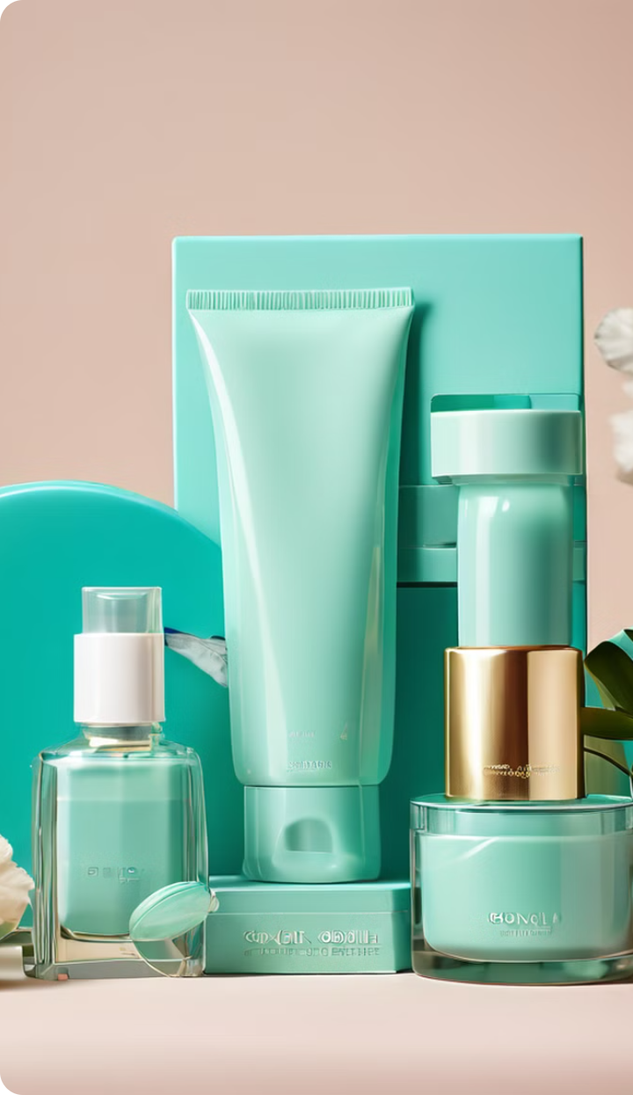
한국 화장품 시장: 글로벌 뷰티 산업의 선두주자
한국 화장품 시장은 지난 수십 년간 눈부신 성장을 거듭하며 전 세계적으로 주목받는 중요한 산업으로 자리매김했습니다. K-뷰티로 알려진 한국의 화장품 산업은 혁신적인 제품 개발과 강력한 마케팅 전략을 통해 글로벌 시장에서 독보적인 위치를 차지하고 있습니다. 이 프레젠테이션에서는 한국 화장품 시장의 현황, 주요 트렌드, 성공 요인, 그리고 미래 전망에 대해 심층적으로 분석해 보겠습니다. 국내외 화장품 산업 관계자와 소비자 여러분께 한국 화장품 시장의 역동성과 잠재력을 전달하고자 합니다.

Slide 2
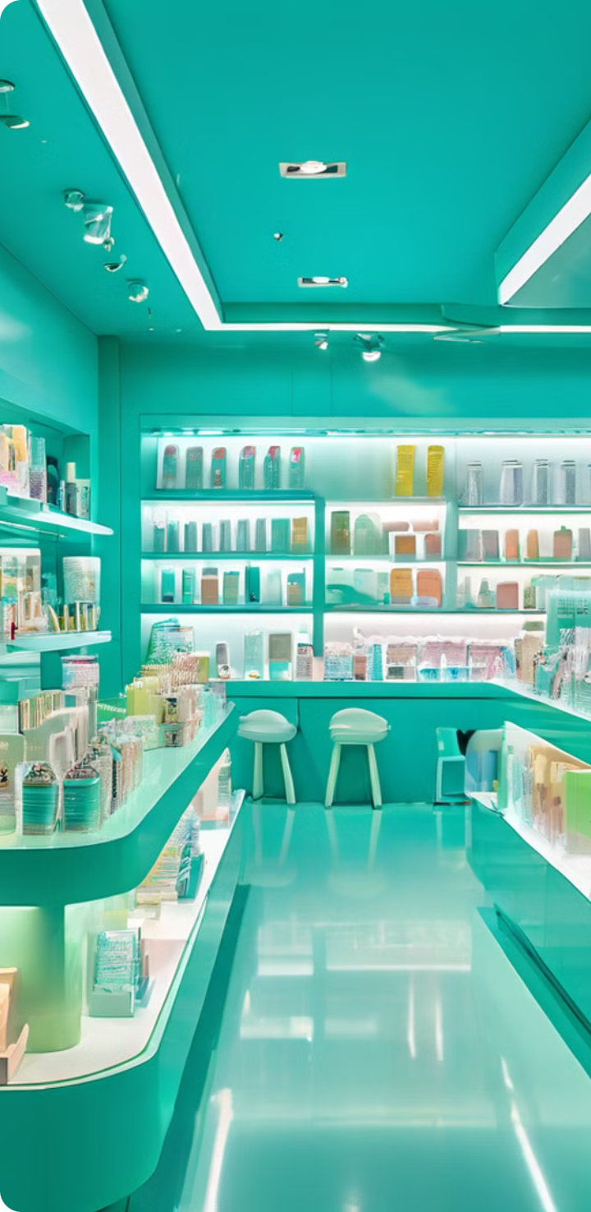
한국 화장품 시장의 현황
1
시장 규모
2020년 기준 한국 화장품 시장 규모는 약 13조 원으로, 전 세계 화장품 시장의 2.9%를 차지합니다. 이는 한국이 글로벌 뷰티 산업에서 중요한 위치를 차지하고 있음을 보여줍니다.
2
주요 카테고리
스킨케어 제품이 가장 큰 비중을 차지하며, 메이크업, 헤어케어 등 다양한 카테고리로 구성되어 있습니다. 특히 스킨케어 제품은 한국 화장품의 강점으로 꼽힙니다.
3
글로벌 확장
K-뷰티의 인기로 한국 화장품 브랜드들은 아시아를 넘어 북미, 유럽, 중동 등으로 시장을 확대하고 있으며, 수출 실적도 꾸준히 증가하고 있습니다.

Slide 3
자연주의 화장품 트렌드
천연 성분 선호
친환경 포장
글로벌 인기
소비자들은 피부에 해롭지 않은 천연 성분을 선호하며, 이는 친환경적이고 지속 가능한 제품에 대한 관심으로 이어집니다. 한국 브랜드들은 인삼, 녹차, 달팽이 점액 등 전통적인 천연 성분을 현대적으로 재해석한 제품들을 선보이고 있습니다.
자연주의 트렌드는 제품 성분뿐만 아니라 포장재에도 영향을 미치고 있습니다. 재활용 가능한 용기, 생분해성 포장재 등 환경에 미치는 영향을 최소화하는 방향으로 변화하고 있습니다.
한국의 자연주의 화장품은 글로벌 시장에서도 큰 인기를 얻고 있습니다. 특히 서구권 소비자들 사이에서 한국의 천연 성분 기반 제품들이 높은 평가를 받고 있으며, 이는 한국 화장품의 수출 증가에 기여하고 있습니다.

Slide 4
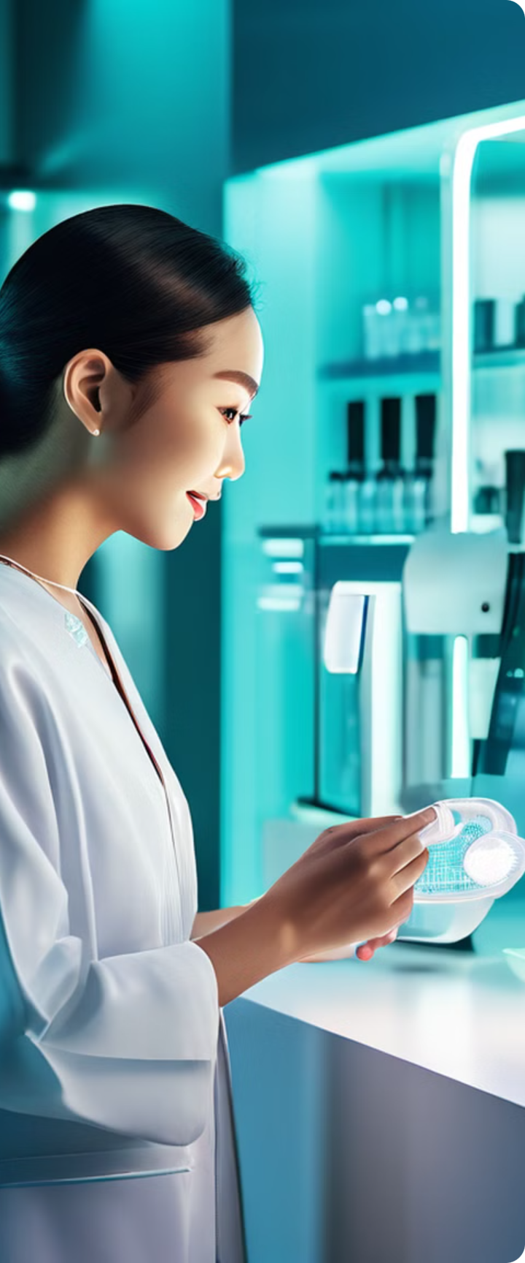
개인 맞춤형 화장품의 부상
피부 분석 기술
최신 피부 분석 기기와 AI 기술을 활용하여 개인의 피부 상태를 정확히 진단합니다. 이를 통해 각 고객에게 최적화된 제품을 추천할 수 있습니다.
맞춤형 포뮬레이션
개인의 피부 타입, 고민, 선호도에 맞춰 제품의 성분과 농도를 조절합니다. 이는 소비자에게 특별한 경험을 제공하며, 효과적인 피부 관리를 가능하게 합니다.
데이터 기반 서비스
고객 데이터를 분석하여 지속적으로 제품을 개선하고, 개인화된 스킨케어 루틴을 제안합니다. 이는 브랜드 충성도를 높이는 데 기여합니다.
온라인 상담 서비스
비대면 시대에 맞춰 온라인 피부 상담 서비스를 제공합니다. 화상 통화나 AI 챗봇을 통해 전문가의 조언을 받을 수 있어 편리성을 높입니다.

Slide 5
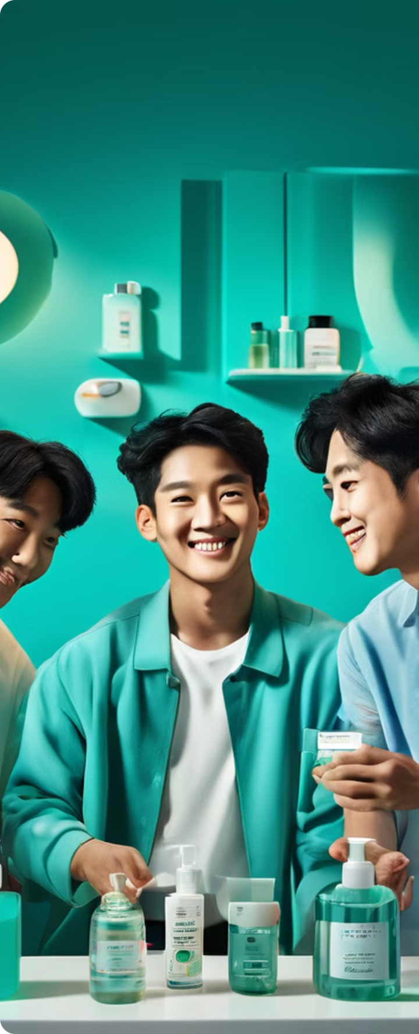
남성 화장품 시장의 성장
인식 변화
남성들의 외모 관리에 대한 인식이 변화하면서, 화장품 사용이 일상화되고 있습니다. 이는 남성 전용 화장품 시장의 급격한 성장으로 이어지고 있습니다.
제품 다양화
기초 스킨케어 제품뿐만 아니라 메이크업, 안티에이징, 모공 관리 등 다양한 카테고리의 남성 전용 제품이 출시되고 있습니다. 이는 시장의 세분화와 확대를 가져오고 있습니다.
마케팅 전략
남성 셀럽이나 운동선수를 모델로 기용하고, 남성 소비자의 라이프스타일에 맞춘 마케팅 전략을 펼치고 있습니다. 이를 통해 브랜드 인지도와 신뢰도를 높이고 있습니다.
글로벌 확장
한국의 남성 화장품 브랜드들은 국내 성공을 바탕으로 해외 시장 진출을 확대하고 있습니다. 특히 아시아 시장에서 높은 성장세를 보이고 있습니다.

Slide 6
혁신적인 제품 개발: 한국 화장품의 강점
연구 개발 투자
한국 화장품 기업들은 매출의 상당 부분을 R&D에 투자하고 있습니다. 이를 통해 신기술과 신소재 개발에 주력하며, 혁신적인 제품을 지속적으로 선보이고 있습니다.
트렌드 선도
쿠션 파운데이션, 시트 마스크, 에센스 등 한국에서 시작된 혁신적인 제품들이 글로벌 트렌드를 선도하고 있습니다. 이는 한국 화장품의 경쟁력을 높이는 중요한 요소입니다.
빠른 제품 출시
한국 화장품 업계는 신제품 개발부터 출시까지의 주기가 매우 짧습니다. 이를 통해 변화하는 소비자 니즈에 빠르게 대응하고, 시장 트렌드를 주도합니다.
글로벌 협업
한국 기업들은 해외 연구소, 대학, 기업들과의 협업을 통해 글로벌 시장에 맞는 혁신적인 제품을 개발하고 있습니다. 이는 국제 경쟁력 강화에 기여하고 있습니다.

Slide 7
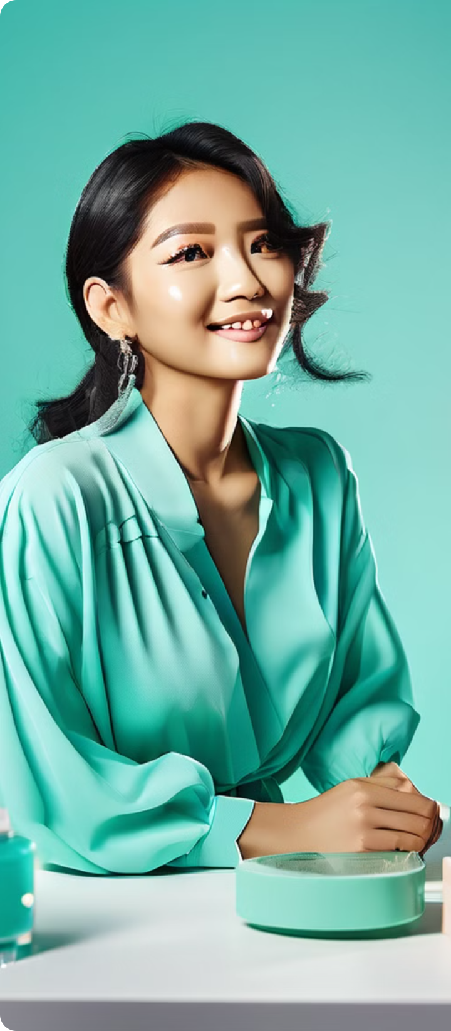
강력한 마케팅 전략
1
소셜 미디어 활용
한국 화장품 브랜드들은 인스타그램, 유튜브 등 소셜 미디어를 적극 활용하여 소비자와 직접 소통합니다. 실시간 라이브 방송, 챌린지 이벤트 등을 통해 브랜드 인지도를 높이고 있습니다.
2
인플루언서 마케팅
뷰티 크리에이터, 연예인 등 인플루언서와의 협업을 통해 제품을 홍보합니다. 이는 소비자들에게 신뢰감을 주고, 구매 결정에 큰 영향을 미칩니다.
3
한류 활용
K-팝, K-드라마의 인기를 활용한 마케팅 전략을 펼칩니다. 한류 스타들을 브랜드 모델로 기용하거나, 드라마 속 제품 배치 등을 통해 글로벌 소비자들의 관심을 끌고 있습니다.
4
체험 마케팅
플래그십 스토어, 팝업 스토어 등을 통해 소비자들에게 직접 제품을 체험할 수 있는 기회를 제공합니다. 이는 브랜드 경험을 강화하고 충성 고객을 확보하는 데 도움이 됩니다.

